Slide 1

CUAI 핸즈온 5팀
2022.05.24
발표자 : 함정훈

Slide 2
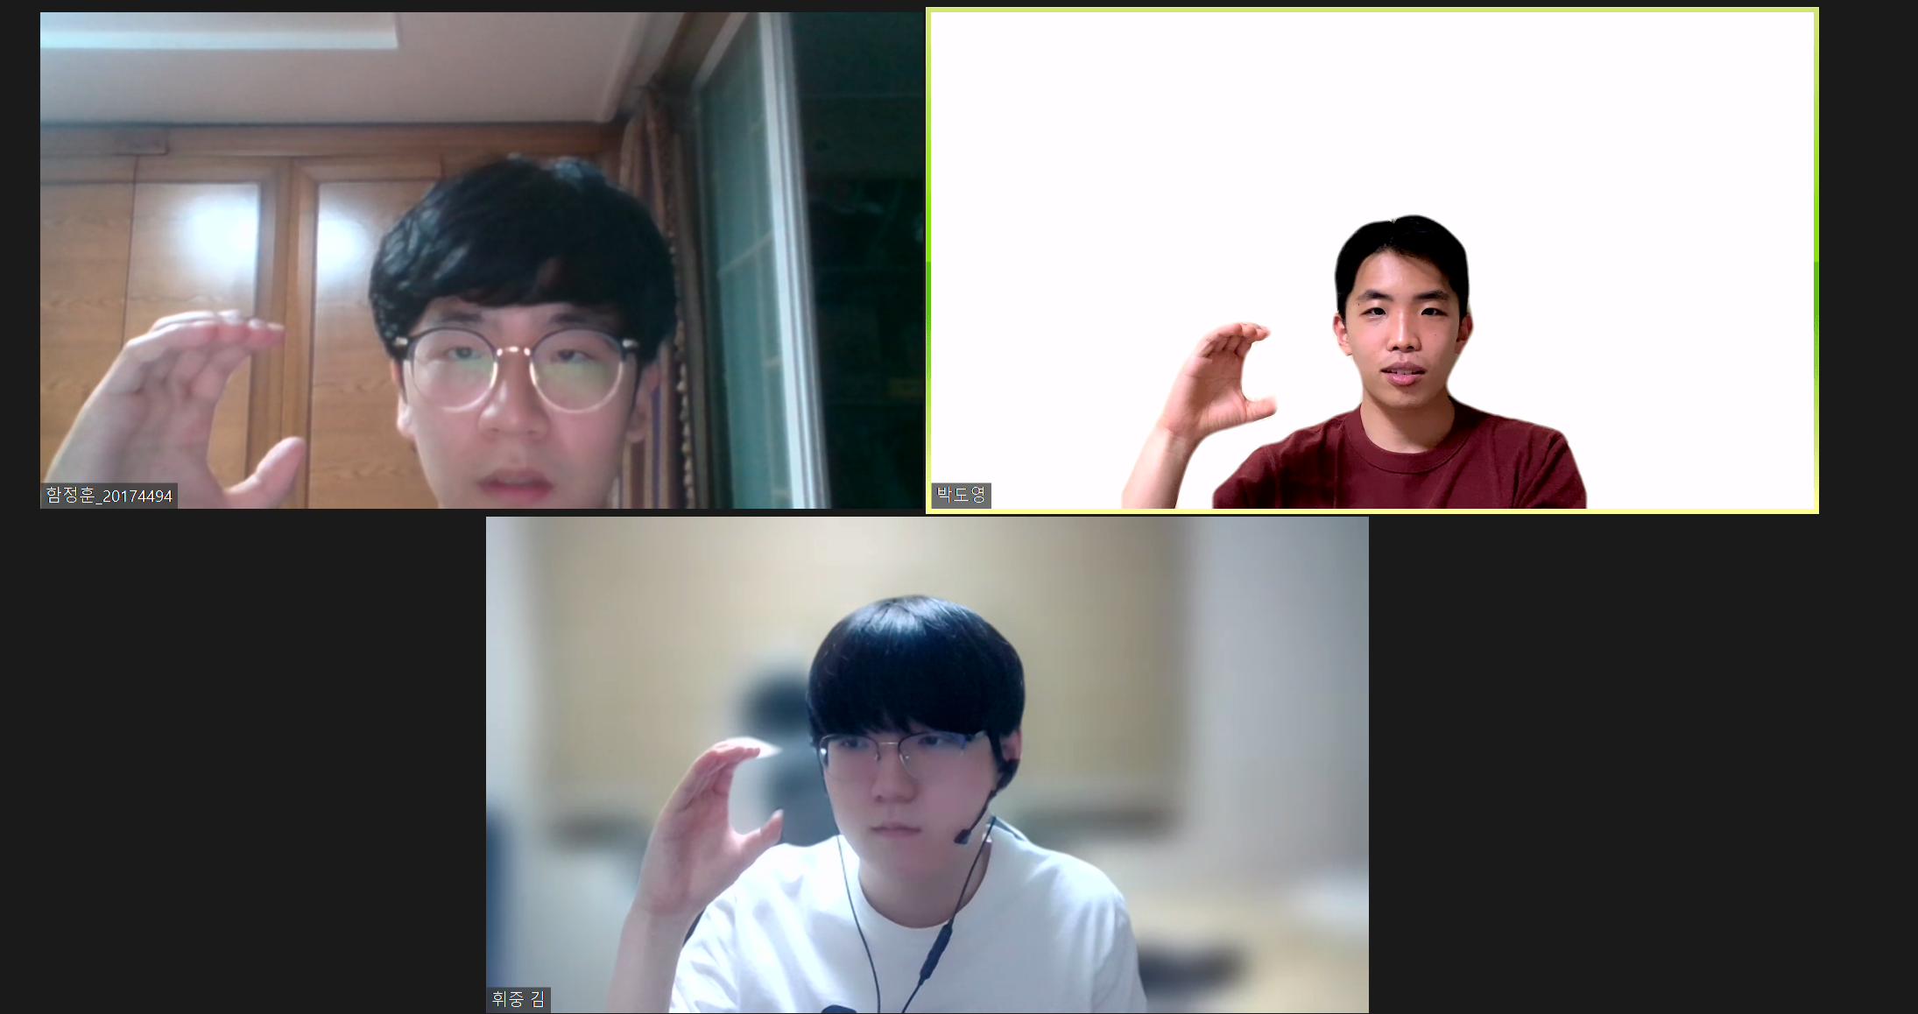
스터디원 소개 및 만남 인증
이곳에 만나서 찍은 사진을 넣어주세요.
(비대면일 경우엔 화면 캡쳐 이용)
얼굴이 나오게 찍어주셔야 합니다:D
스터디원 1 : 김휘중
스터디원 2 : 박도영
스터디원 3 : 함정훈
.
.
.

Slide 3
목차
● 투표기반 분류기
● 배깅 & 페이스팅
● 랜덤 포레스트
● 부스팅

Slide 4
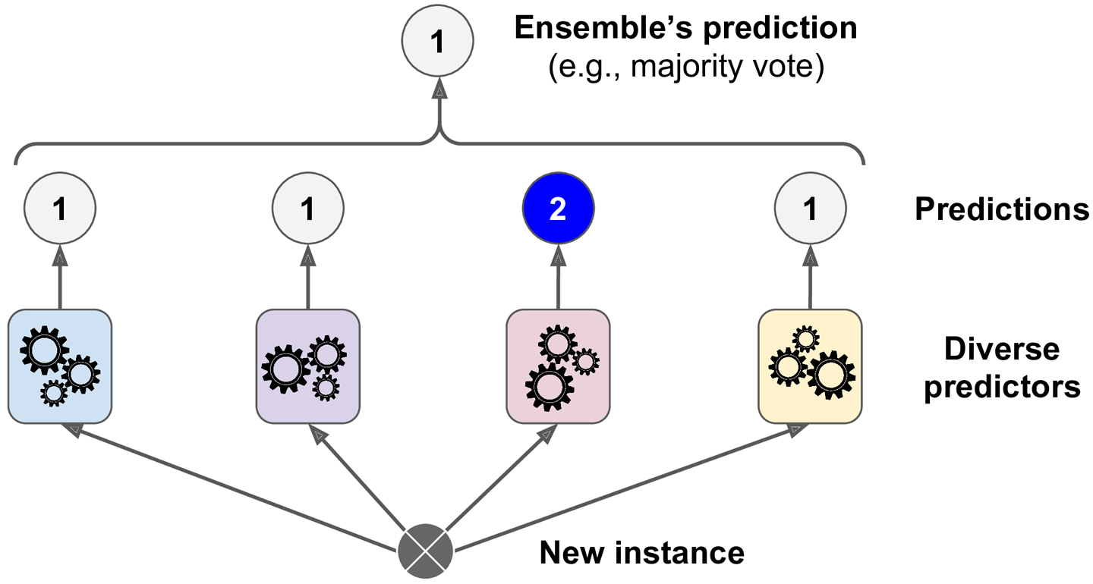
투표기반 분류기
직접 투표 분류기란 다수결로 각 분류기의 예측을 모아서 가장 많이 선택된 클래스를 예측하는 것이다
각 분류기가 약한 학습기일지라도 충분하게 많고 다양하다면 앙상블은 강한 학습기가 될 수 있다.
모든 분류기가 클래스의 확률을 예측할 수 있으면 개별 분류기의 예측을 평균 내어 확률이 가장 높은 클래스를 예측할 수 있다. 이를 간접투표라고 한다. 이 방식은 확률이 높은 투표에 비중을 더 두기 때문에 직접 투표 방식보다 성능이 높다.

Slide 5
투표기반 분류기
투표 기반 분류기의 전제는 적용되는 머신러닝 모듈이 독립적이어야 한다는 것이다.
동전을 던질 때 각각의 시행은 모두 독립적이라는 것을 생각하면 쉽게 이해할 수 있다. 마찬가지로 투표 기반 분류기에 적용되는 머신러닝 모듈은 서로에게 영향을 주지 않으면서 독립적으로 시행되어야 한다.

Slide 6
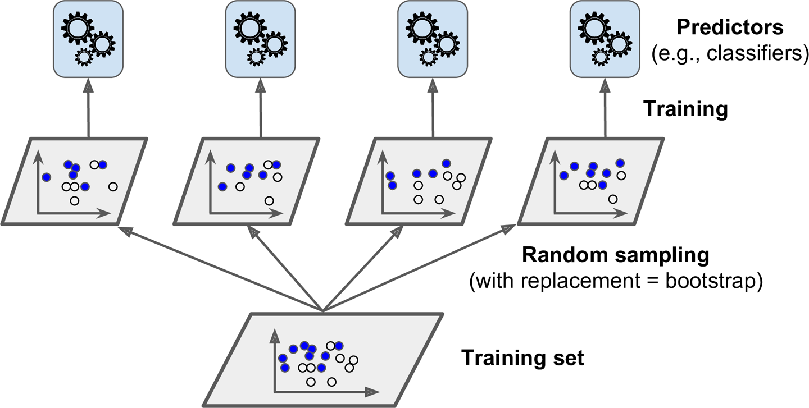
배깅 & 페이스팅
같은 알고리즘을 사용하고 훈련 세트의 서브셋을 무작위로 구성하여 분류기를 각기 다르게 학습시키는 것.
훈련 세트에서 중복을 허용하여 샘플링하는 방식을 배깅이라고 하며, 중복을 허용하지 않고 샘플링 하는 방식을 페이스팅이라고 한다.
배깅과 페이스팅에서는 같은 훈련 샘플을 여러 개의 예측기에 걸쳐 사용할 수 있다. 하지만 배깅만이 한 예측기를 위해 같은 훈련 샘플을 여러 번 샘플링 할 수 있다.

Slide 7
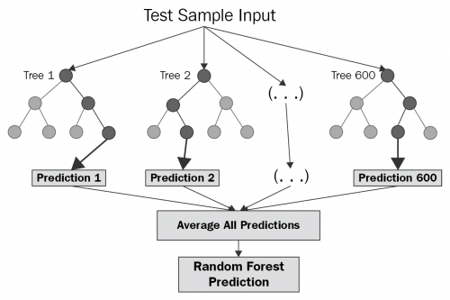
랜덤 포레스트
랜덤 포레스트는 일반적으로 배깅 방법(또는 페이스팅)을 적용한 결정 트리의 앙상블이다.
랜덤 포레스트 알고리즘은 트리의 노드를 분할할 때 전체 특성 중에서 최선의 특성을 찾는 대신 무작위로 선택한 특성 후보 중에서 최적의 특성을 찾는 식으로 무작위성을 더 주입한다. 이는 결국 트리를 더욱 다양하게 만들고 편향을 손해보는 대신 분산을 낮추어 전체적으로 더 훌륭한 모델을 만들어낸다.

Slide 8
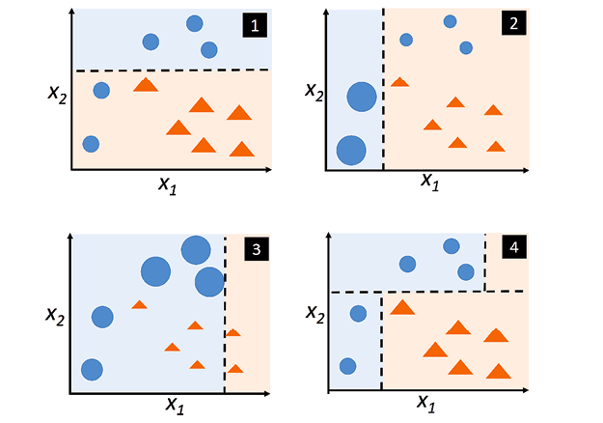
부스팅
이전 모델이 과소 적합했던 훈련 샘플의 가중치를 더 높이는 것이다. 이렇게 하면 새로운 예측기는 학습하기 어려운 샘플에 점점 더 맞춰지게 된다.
다시 말해, 먼저 알고리즘이 기반이 되는 첫 번째 분류기를 훈련 세트에서 훈련시키고 예측을 만든다. 그 다음에 알고리즘이 잘못 분류된 훈련 샘플의 가중치를 상대적으로 높인다. 두 번째 분류기는 업데이트된 가중치를 사용해 훈련 세트에서 훈련하고 다시 예측을 만든다. 그 다음에 다시 가중치를 업데이트하는 식으로 계속된다.

Slide 9
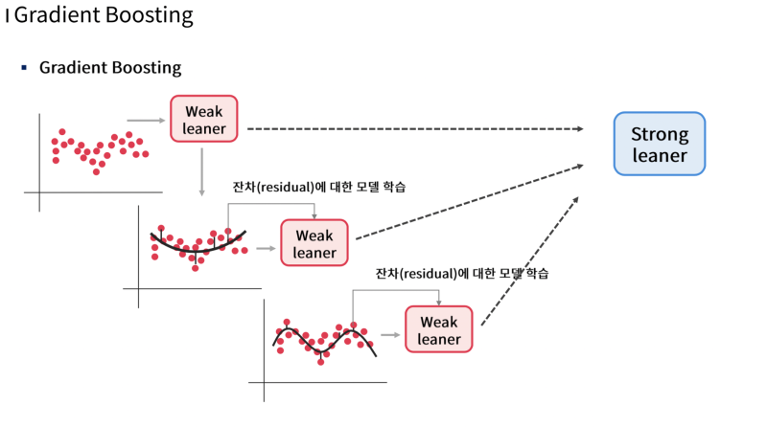
부스팅
에이다부스트처럼 그레이디언트 부스팅은 앙상블에 이전까지의 오차를 보정하도록 예측기를 순차적으로 추가한다. 하지만 에이다부스트처럼 반복마다 샘플의 가중치를 수정하는 대신 이전 예측기가 만든 잔여 오차에 새로운 예측기를 학습시킨다.

Slide 10
감사합니다.

